Slide 2
WF & WCF 4.0,
Dublin, Oslo
Burak Selim Şenyurt
Microsoft MVP (Connected System Developer)
www.bsenyurt.com
selim@bsenyurt.com

Slide 3
İçerik
Faz 1 : Bilgileri Tazeleme Zamanı
  Geleceğe Dönüş
  WCF Nedir?
  WCF 4.0 Yenilikleri Nelerdir?
  WF Nedir?
  WF 4.0 Yenilikleri Nelerdir?
  WCF ile WF İlişkisi
Faz 2 : Durum Analizi
  Büyük Resim
  Büyük Resim için Sorunlar
  Önerilen Yeni Çözümler

Slide 4
İçerik
Faz 3 : Geleceğe Bakış
  Örnek Vaka
  Örnek Vaka Özeti
  Dublin
  Dubin Neler Vaat Ediyor?
  Dublin için Örnek Vaka
  Oslo
  Oslo Neler Vaat Ediyor?
  Oslo için Örnek Vaka
Faz 4 : Toparlama
  Özet
  Soru Cevap

Slide 5
İş Süreçleri Çok Önemlidir.

Slide 6
FAZ 1
Bilgileri Tazeleme

Slide 7
Geleceğe Dönüş
.Net 4.0
SP 1
Dublin
.Net 3.5
WCF
WCF
WF
.Net 3.0
WF
WCF
Oslo
.Net 2.0
WF
WPF
CardS
CLR 2.0
CLR 4.0

Slide 8
WCF Nedir?
Servis Yönelimli Mimari(SOA) için etkili çözümlerden biridir.
Var olan dağıtık mimari modellerini tek bir anlamda(Unique) ele alır.
Daha yüksek performans ve ölçeklenebilirlik sunar.
Daha kolay entegrasyon, genişletilebilirlik, yönetilebilirlik sağlar.
Platform bağımsızlığı global standartlar ile daha kolay destekler.

Slide 9
WCF 4.0 Yenilikleri
RESTful modeline uygun servislerin daha kolay geliştirilmesi.
  Yeni Şablonlar
    Singleton&Collection Servisleri,
    Atom Feed ve Publishing Protocol servisleri,
    Http Plain XML Servisleri
Mesaj Genişletmeleri
  WS-Discovery, WS-I BP 1.2 protokolleri için destek
  Duplex durable mesajlaşma desteği
Korelasyon(Correlation) kolaylığı.(Farklı programlama tekniklerine sahip mesaj korelasyon tekniklerinin, sorgulama mekanizması ile standardize edilmesi)
Dekleratif WF servisleri (XAML ile tüm uygulamanın sunumdan servise, servisten WorkFlow’a kadar modellenebilmesi)
Notes:
Codeplex te yayınlanan WCF Restful Starter Kit ile Restful maddesindeki şablonlar VS 2008 üzerinde kullanılabilir. Bu bir CTP sürümüdür. .Net 4.0 öncesinde bir ön fikir vermektedir.
Correlation -> Mesajlar arası ilişkileri ifade eder.

Slide 10
WF Nedir?
Visual Studio
WF Designer
Workflow
Aktiviteler
Temel Aktivite Kütüphanesi
(BAL)
WF Çalışma Zamanı
Host Uygulama
Diğer Aktivitiler

Slide 11
WF Nedir?
Host (.exe, IIS/WAS, .NET Servisleri, …)
Workflow
Aktivite
Kütüphanesi
WF
Çalışma
Zamanı
Genişletmeler
İzleme
Sürerlik
…
Araçlar
Visual Studio
VS Debugger
Rehosted Designer

Slide 12
WF 4.0 Yenilikleri
Tasarım ve çalışma zamanı yetenekleri
  Daha yüksek performans
  Arttırılmış ölçeklenebilirlik.
Yeni Flowchart akış tipi.
Yeni built-in aktivite bileşenleri
  Windows PowerShell,
  Veritabanı
  Mesajlaşma...
Workflow modeline yönelik genişletmeler.
  Sürerlik(Persistence) kontrolu,
  Transaction,
  Telafi(Compensation) desteği,
  Veri bağlama(Data Binding)...
Güncelleştirilmiş görsel tasarım ortamı
  ISVs
  XAML hata ayıklama(Debug) yeteneği
  Son kullanıcı(End User) için kullanım kolaylığı

Slide 13
WCF ile WF İlişkisi
Workflow
Workflow
WCF Servis Noktası
Servis ve bu servisi
kullanan WF istemci arasındaki
bağlar daha zayıf.
Mesaj yoluyla iletişim.
Aktiviteler arası bağlar daha kuvvetli.
Parametre kullanımı mümkün.

Slide 14
FAZ 2
Durum Analizi

Slide 15

Büyük Resim (Big Picture)
IT Profesyonelleri
Enterprise Mimarları
İş Analistleri
Geliştiriciler
İş Süreçleri
Servisler
Uygulamalar
IT ÇEVRESİ
Notes:
Günümüz IT ortamlarında pek çok uygulamanın bir arada koştuğu ve üzerlerinde çeşitli iş süreçlerinin yürüdüğü senaryolar söz konusudur. Bu senaryoya dahil olan kesimler için, iş süreçlerine ait bilgilerin tanımlanması, saklanması, kolayca takip edilmesi ve yönetilmesi önemli ama bir o kadarda gerçeklenmesi zordur. Ölçek büyüdükçe bu sorunlar IT çevrelerine daha büyük problemler yaşatmaktadır.

Slide 16
Büyük Resim için Sorunlar
Dağıtık çevrede yer alan uygulamaların izlenmesi ve yönetilmesindeki zorluklar.
İş süreçlerinin giderek daha fazla sayı ve çeşitte uygulama üzerinde dağılması.
WCF ve WF mimarilerinin iç içe geçmeleri sonrası daha kolay tasarlanabilme, modellenebilme, geliştirilebilme ihtiyaçları.
IT Çevresinde farklı profile sahip elemanların bir arada çalışabilmesinde yaşanan sıkıntılar.
İş süreçlerindeki değişikliklerin, yenilemelerin daha kolay ve hızlı bir şekilde yapılması ihtiyacı.
3ncü parti ISV lerin süreçlere daha kolay dahil olabilmeleri ihtiyacı.

Slide 17
Önerilen Yeni Çözümler
Visual Studio
Oslo
Windows Server
“Dublin”
Yönetim Araçları
(Administration Tools)
Sistem Merkezi(System Center)
WF and WCF services
.NET Framework
IIS/WAS

Slide 18
FAZ 3
Geleceğe Bakış

Slide 19
Örnek Vaka
IT Pro.
Enterprise
Mimar
5
1
Quadrant
IIS
2
İş Analisti
Quadrant
3
Dublin
Application Server
Oslo
Depo(Repository)
Geliştirici
4
Visual Studio

Slide 20
Örnek Vaka Özeti
Değişiklikler kolayca ve hızla yapılabilir.
Farklı profiller bir arada daha etkin çalışabilir.
Değişikliklerin maliyeti çok daha azdır

Slide 21
Dublin?
Yönetim ve İzleme
PowerShell
Uzun Süreli Servisler
(WF Servisleri)
Diğer Servisler
IIS Yönetim
Sürerlik
Otomatik Başlatma
Örnek Yeniden Başlatma
Mesaj Yönlendirme
İzleme
Sürerlik
Deposu
İzleme Deposu
Notes:
Sürerlik Deposu->Persistence Storage
İzleme Deposu->Tracking Storage

Slide 22
Dublin Neler Vaat Ediyor?
Windows/IIS/.NET 4.0
Visual Studio
IIS Yönetim
WF and WCF
Proje Şablonları
IIS/WAS
Sunma
(Hosting)
Sürerlik
(Persistence)
İzleme
(Monitoring)
Mesajlaşma
(Messaging)
System Center
WF ve WCF Altyapısı
Windows Application Server

Slide 23
Dublin Neler Vaat Ediyor?
Dublin İlaveleri
Dublin Genişletmeleri
Windows/IIS/.NET 4.0
Quadrant
Visual Studio
IIS Manager
Dublin için Model Dağıtımı
WF and WCF
Proje Şablonları
WF and WCF Yönetim Modülleri
App Server SCOM Pack
Yönetim API leri (PowerShell)
IIS/WAS
Sunma
Sürerlik
İzleme
Mesajlaşma
Keşif ve kontrol
Güvenilirlik
Uygulama Bazında
Versiyonlama, Bölümleme, Yönlendirme
System Center
WF ve WCF Altyapısı
Sürekli Zamanlyıcı Servisi
Keşif Servisi
SQL Sürerlilik Sağlaycısı
WF SQL İzleyici Sağlayıcısı
WCF SQL Davranış İzleyicisi
Servis Yönlendirme
Çalışma Zamanı Veribatanı
Şema Sürerliliği
Şema İzleme
Windows Uygulama Sunucusu
Notes:
Burada nelerden bahsedildiğini görselden öğrenmeliyiz.

Slide 24
Dublin Neler Vaat Ediyor?
WF ve WCF uygulamaları için standart hosting.
Windows Server' ın bir parçası olabilecek şekilde Workflow ‘ lar için sunucu görevi.
Prebuilt Geliştirici Servisleri
  Mesaj tabanlı bağıntı(Message Based Correlation)
  İçerik tabanlı mesaj yönlendirme(Content Based Message Forwarding Service)
  VS Şablonları
Ölçeklenebilirlik
Kolay yönetilebilirlik
WF olaylarını izleyebilme
Genişletilmiş izleme ve yönetim.
Notes:
Dublin olmadığı takdirde sunucu görevini üstlenecek altyapının geliştiriciler tarafından kurulması gerekmektedir. (Elbette Non-WF servisler içinde sunucu görevi üstlenir)

Slide 25
Dublin için Örnek Vaka
WF Durumunu
Sakla
Dublin
IIS
Asp.Net
IIS
Asp.Net
Sürerlik
Deposu
Yük Dengeleyici
IIS
Asp.Net
Dublin
IIS
Asp.Net
WF Durumunu
Yükle
Notes:
Yük Dengeleyici -> Load Balancer

Slide 26
Oslo?
TLR
“M” ile modelin tanımlanması
Visual Studio
“Quadrant”
Oslo
Saklama Deposu
(Repository)
Notes:
TLR ToolLanguageRepository

Slide 27
Oslo Neler Vaat Ediyor?
WF, WCF gibi ekipmanları içeren iş çözümlerine ait bilgilerin modelleme dili(“M”) ile tanımlanabilmesi.
Tanımlanan bilgilerin ve bu bilgilere ait şemaların SQL kaynaklı bir saklama deposunda(Repository) tutulabilmesi.
Saklanan bilgilerden üretilen iş süreçlerinin Visual Studio, Quadrant gibi araçlarca kullanılabilmesi.
WCF, WF gibi ekipmanların anında Dublin ortamına dağıtılabilmesi(Deployment).
Notes:
Buraya Oslo ile ilgili resim gelsin.

Slide 28
Oslo için Örnek Vaka
Oslo
Sürerlik Deposu
Workflow
Quadrant
Visual Studio
İş
Analisti
Geliştirici
Notes:
İş analisti Quadrant yardımıyla bir Workflow tanımlar. Yada tanımlı olan içerisineki aktiviteleri düzenler. Daha teknik olan geliştirici bu workflow üzerinde kodlama yapmak için repository de duran örneği VS üzerinde açabilir ve geliştirebilir. Burada VS ortamında çalışılabilmesi için WF XAML’ e çevrilir.

Slide 29
FAZ 4
Toparlama

Slide 30
Özet
WCF 4.0 ve WF 4.0 getirdikleri yeniliklerle geliştiricilerin daha kolay ilerleyebilmesini sağlamaktadır.
Dublin, servislerin host edilmesi haricinde enterprise seviyede yönetilmesi, izlenmesi gibi konularda Windows Server’ ın bir parçası olarak yerini almaktadır.
Oslo ile model yönelimli olacak şekide iş çözümlerinin tanımlanması, saklanması, dağıtılması ve Dublin ile entegre çalışılması çok daha kolaylaşmaktadır.
Tüm bu yenilikler, IT çevresi içerisindeki iş analisti, enterprise mimar, geliştirici, IT profesoyonelleri gibi farklı profillerin bir arada daha etkin çalışabilmelerini sağlamaktadır.

Slide 31
demo

Slide 32
Soru/Cevap

Slide 33
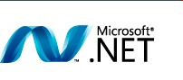
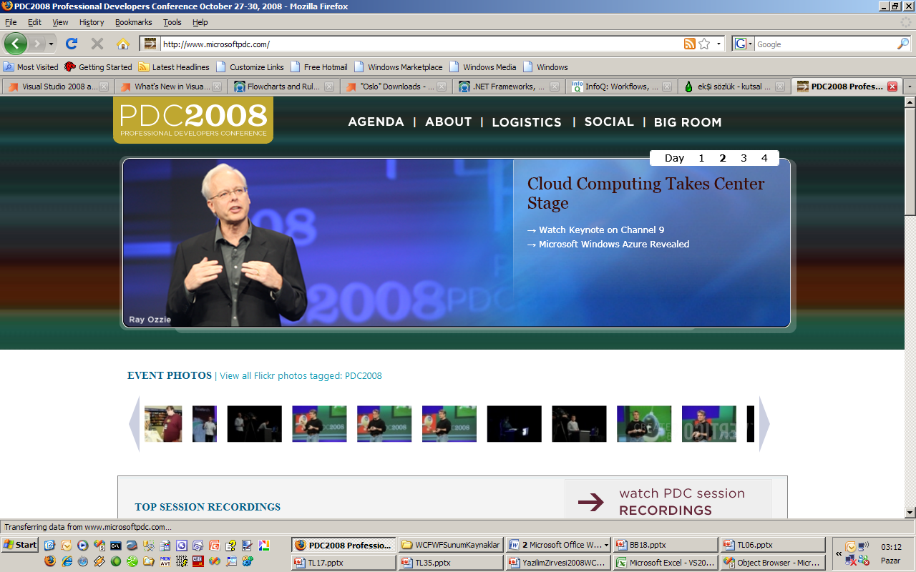

Kaynaklar
www.microsoft.com/net
http://www.microsoftpdc.com/
http://www.biztalkgurus.com/

Slide 34

© 2009 Microsoft Corporation. All rights reserved. Microsoft, Windows, Windows Vista and other product names are or may be registered trademarks and/or trademarks in the U.S. and/or other countries.
The information herein is for informational purposes only and represents the current view of Microsoft Corporation as of the date of this presentation. Because Microsoft must respond to changing market conditions, it should not be interpreted to be a commitment on the part of Microsoft, and Microsoft cannot guarantee the accuracy of any information provided after the date of this presentation.
MICROSOFT MAKES NO WARRANTIES, EXPRESS, IMPLIED OR STATUTORY, AS TO THE INFORMATION IN THIS PRESENTATION.

